Slide 1

Processamento Digital de Sinais
 | Universidade Federal do Paraná Departamento de Engenharia Elétrica
Prof. Gideon Villar Leandro
e- mail: gede@eletrica.ufpr.br

Slide 2
Capítulo 8
 | Departamento de Engenharia Elétrica Processamento Digital de Sinais – TE072
Projeto de Filtros Digitais FIR

Slide 3
 | Departamento de Engenharia Elétrica Processamento Digital de Sinais – TE072
Neste capítulo voltaremos nossa atenção para o problema de projetar sistemas a partir de especificações dadas.
Em processamento de sinal digital há dois tipos importantes de sistemas:
- O primeiro tipo de sistema é chamado de filtros digitais, eles executam a filtragem do sinal no domínio do tempo.

Slide 4
 | Departamento de Engenharia Elétrica Processamento Digital de Sinais – TE072
O segundo tipo de sistema são chamados de analisadores de espectro, eles providenciam a representação do sinal no domínio da frequência.
Neste capítulo, iremos estudar vários algoritmos de projeto básico para os filtros FIR e IIR. Estes projetos são principalmente do tipo frequência seletiva, ou seja, vamos projetar filtros passa-baixa, passa-alta, passa-banda.

Slide 5
 | Departamento de Engenharia Elétrica Processamento Digital de Sinais – TE072
Primeiro, começaremos com algumas questões preliminares relacionadas com a filosofia de design e especificações do projeto. Estas questões são aplicáveis a ambos os filtros FIR e IIR.

Slide 6
 | Departamento de Engenharia Elétrica Processamento Digital de Sinais – TE072
Preliminares
O projeto de um filtro digital é realizado em três etapas:
• Especificações: Antes de podermos criar um filtro, temos que ter algumas especificações. Estas especificações são determinadas pelas aplicações.

Slide 7
 | Departamento de Engenharia Elétrica Processamento Digital de Sinais – TE072
• Aproximações: Quando as especificações são definidas, usamos vários conceitos que estudamos até agora para chegar a uma descrição de filtro que se aproxime de um dado conjunto de especificações. Este passo é o tema do projeto do filtro.
• Implementação: O produto da etapa acima é uma descrição do filtro na forma de uma equação de diferença, ou um sistema em função de H(z), ou uma resposta ao impulso h(n). A partir dessa descrição podemos desenvolver o filtro em hardware ou software.

Slide 8
 | Departamento de Engenharia Elétrica Processamento Digital de Sinais – TE072
Neste capítulo, discutiremos em detalhes apenas o segundo passo, que é a conversão das especificações na descrição do filtro.
Em muitas aplicações, filtros digitais são usados para implementar operações de frequência seletiva. Portanto, as especificações necessárias no domínio da frequência, são a magnitude desejada e resposta de fase do filtro.

Slide 9
 | Departamento de Engenharia Elétrica Processamento Digital de Sinais – TE072
As especificações de magnitude são dadas de duas maneiras.
A primeira abordagem é chamada especificações absolutas, que fornecem um conjunto de requisitos relativos à função de resposta em magnitude |H(w)|. Estas especificações são geralmente utilizadas para filtros FIR.

Slide 10

 | Departamento de Engenharia Elétrica Processamento Digital de Sinais – TE072
A segunda abordagem é chamada de especificações relativas, que fornecem os requisitos em decibéis (dB), dada por
Esta abordagem é uma das mais populares na prática e é usado para ambos os filtros FIR e IIR.

Slide 11
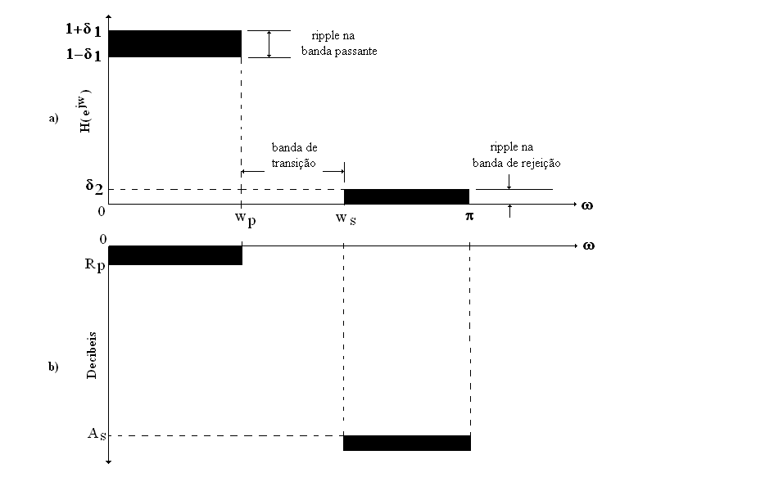
 | Departamento de Engenharia Elétrica Processamento Digital de Sinais – TE072
ESPECIFICAÇÕES ABSOLUTAS
Uma especificação absoluta típica de um filtro passa-baixa é mostrada na Figura 8.1.a).
Figura 8.1.a) – Especificações Absoluta de um filtro

Slide 12
 | Departamento de Engenharia Elétrica Processamento Digital de Sinais – TE072
• faixa [0, w_{p}] é chamada de banda passante, e δ₁ é a tolerância (ou ripple) que estamos dispostos a aceitar na resposta da banda passante ideal,
• faixa [w_{s}, π] é chamado de banda de rejeição, e δ₂ é a tolerância correspondente (ou ripple) e
• faixa [w_{p}, w_{s}] é chamado de banda de transição, e não há restrições sobre a resposta da magnitude nesta banda.

Slide 13
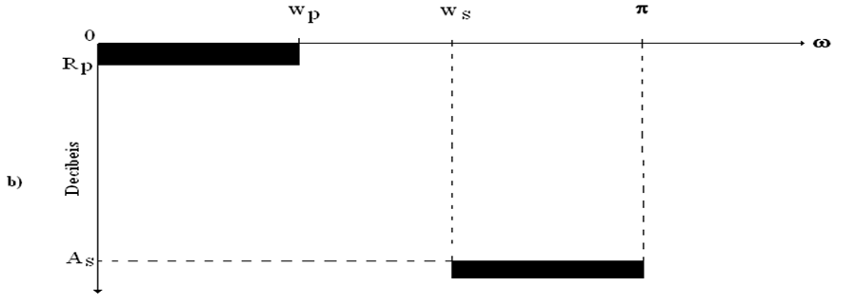
 | Departamento de Engenharia Elétrica Processamento Digital de Sinais – TE072
ESPECIFICAÇÕES RELATIVAS (dB)
Uma especificação relativa típica de um filtro passa-baixa é mostrada na Figura 8.1.b).
Figura 8.1.b) - Especificações Relativa de um filtro

Slide 14


 | Departamento de Engenharia Elétrica Processamento Digital de Sinais – TE072
• R_{p} é a ondulação na banda passante em dB, e
• A_{s} é a atenuação na banda de rejeição em dB.
Os parâmetros indicados nas duas especificações são obviamente relacionados. Desde que |H(w)|_{max} nas especificações absoluta é igual a (1 + δ₁), temos
e

Slide 15
 | Departamento de Engenharia Elétrica Processamento Digital de Sinais – TE072
As especificações anteriores foram dadas para um filtro passa-baixa. Especificações semelhantes também podem ser fornecidas para outros tipos de filtros de frequências seletivas, como passa-alta ou passa-banda.
No entanto, os parâmetros de projeto mais importantes são as tolerâncias (ou ondulações) nas frequências das bandas e as frequências na ponta das bandas

Slide 16
 | Departamento de Engenharia Elétrica Processamento Digital de Sinais – TE072
Colocação do Problema: projetar um filtro passa-baixa (ou seja, obter a sua função de sistema H(z) ou a sua equação de diferença), que tem uma banda passante [0, w_{p}] com tolerância δ₁ (ou R_{p} em dB) e uma banda de rejeição [w_{s}, π], com tolerância δ₂ (ou A_{s} em dB).

Slide 17
 | Departamento de Engenharia Elétrica Processamento Digital de Sinais – TE072
Inicialmente, começaremos discutindo sobre as propriedades da fase linear dos filtros FIR, que são necessários em algoritmos de projeto. Portanto, vamos discutir três técnicas de projeto, ou seja, o uso de janela, a freqüência de amostragem e as técnicas equiripple ótimo de filtros FIR de fase linear.

Slide 18

 | Departamento de Engenharia Elétrica Processamento Digital de Sinais – TE072
8.1 - PROPRIEDADES DOS FILTROS FIR DE FASE LINEAR
Nesta seção, discutiremos a resposta ao impulso, a resposta em frequência e a localização dos zeros de filtros FIR de fase linear. Seja h(n), 0 ≤ n ≤ M - 1 a resposta ao impulso de tamanho (ou duração) M. Então, a função do sistema é

Slide 19

 | Departamento de Engenharia Elétrica Processamento Digital de Sinais – TE072
A resposta em frequência é
Agora vamos discutir as exigências específicas sobre as formas de h(n) e H(w) bem como os requisitos sobre os locais específicos de (M - 1) zeros que a restrição fase linear impõe

Slide 20
 | Departamento de Engenharia Elétrica Processamento Digital de Sinais – TE072
RESPOSTA AO IMPULSO h(n)
Impondo a restrição de fase linear
∠H(w) = - αw, -π < w < π
onde α é o atraso de fase constante. Desde que h(n) deve ser simétrica, isto é,

Slide 21
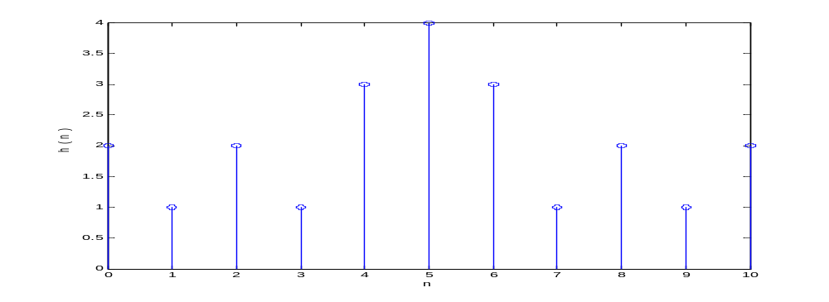
 | Departamento de Engenharia Elétrica Processamento Digital de Sinais – TE072
Desde que h(n) é simétrica sobre α, que é o índice de simetria. Existem dois tipos possíveis de simetria
- M ímpar: neste caso α = (M - 1) / 2 é um número inteiro. A resposta de impulso é como a seguir.
n = (M-1)/2
M-1
Figura 8.2 – Resposta ao impulso simétrica: M impar

Slide 22
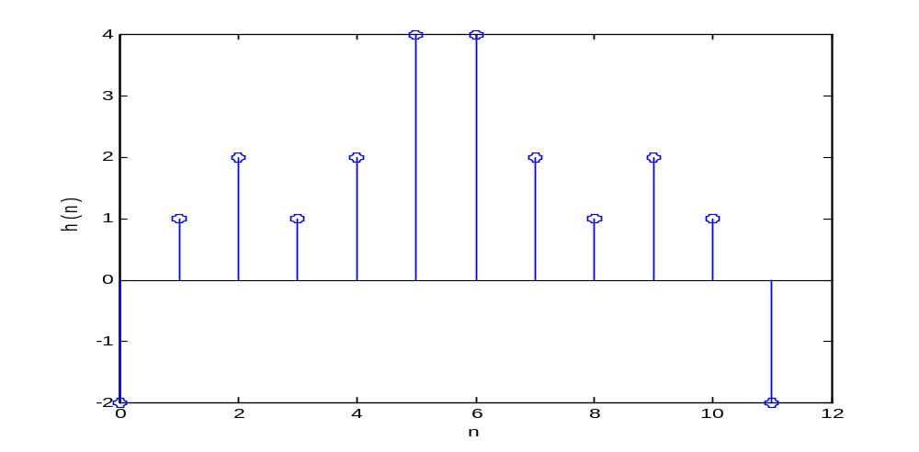
 | Departamento de Engenharia Elétrica Processamento Digital de Sinais – TE072
- M par: neste caso α = (M - 1) / 2 não é um número inteiro. A resposta ao impulso é como a seguir:
M-1
M/2
(M/2)+1
Figura 8.3 – Resposta ao impulso simétrica: M par

Slide 23

 | Departamento de Engenharia Elétrica Processamento Digital de Sinais – TE072
Temos também um segundo tipo de filtro FIR de fase linear, se exigirmos que a resposta de fase ∠H(w) satisfaça a condição
∠H(w) = β - αw
a qual é uma linha reta, mas não passa na origem. Neste caso α não é um atraso de fase constante, mas
é constante, o qual é o atraso de grupo.

Slide 24
 | Departamento de Engenharia Elétrica Processamento Digital de Sinais – TE072
Portanto, α é chamado de atraso de grupo constante. Neste caso, um grupo, as freqüências são atrasadas em uma taxa constante. Mas algumas frequências podem atrasar mais e outras menos. Para este tipo de fase linear pode mostrar que
Isto significa que a resposta ao impulso h(n) é assimétrica.

Slide 25
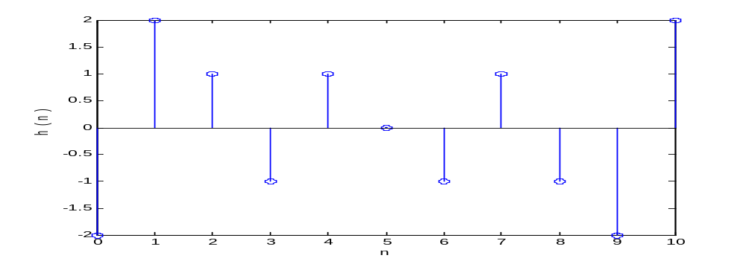
 | Departamento de Engenharia Elétrica Processamento Digital de Sinais – TE072
O índice de simetria é ainda α = (M - 1) / 2. Mais uma vez temos dois tipos possíveis, um para M impar e um para M par.
- M ímpar: neste caso α = (M - 1) / 2 é um número inteiro e a resposta ao impulso é mostrada a seguir.
(M-1)/2
Figura 8.4 – Resposta ao impulso assimétrica: M impar

Slide 26
 | Departamento de Engenharia Elétrica Processamento Digital de Sinais – TE072
Note que a amostra h(α) com α = (M - 1) / 2 deve ser necessariamente igual a zero, ou seja, h ((M - 1) / 2) = 0.

Slide 27
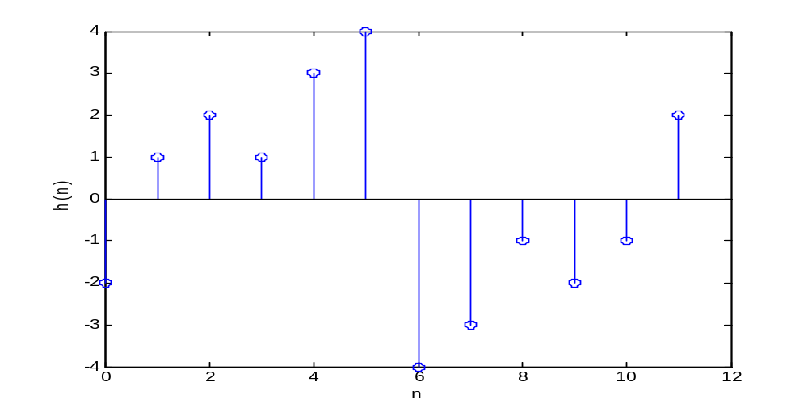
 | Departamento de Engenharia Elétrica Processamento Digital de Sinais – TE072
M par: neste caso α = (M - 1) / 2 não é um número inteiro e a resposta ao impulso é mostrada abaixo.
(M/2)+1
M/2
M-1
Figura 8.5 – Resposta ao impulso assimétrica: M par

Slide 28
 | Departamento de Engenharia Elétrica Processamento Digital de Sinais – TE072
RESPOSTA EM FREQUÊNCIA H(w)
Quando os casos de simetria e assimetria são combinados com M par e impar, obtém-se quatro tipos de filtros FIR de fase linear.
A resposta em frequência para cada um desses tipos tem formas e expressões peculiares.

Slide 29

 | Departamento de Engenharia Elétrica Processamento Digital de Sinais – TE072
Para estudar estas respostas, nós escrevemos H(w) como
(8.1)
onde H_{r}(w) é uma resposta em função da amplitude e não uma resposta em função da magnitude.
A resposta de amplitude é uma função real podendo ela ser tanto positiva como negativa, enquanto a resposta de magnitude é sempre positiva.

Slide 30
 | Departamento de Engenharia Elétrica Processamento Digital de Sinais – TE072
A resposta de fase associada a magnitude da resposta é uma função descontínua, enquanto que as associadas à resposta de freqüência é uma função contínua linear. Para ilustrar a diferença entre estes dois tipos de respostas, considere o seguinte exemplo.

Slide 31
 | Departamento de Engenharia Elétrica Processamento Digital de Sinais – TE072
Exemplo 8.1
Seja a resposta ao impulso h(n) = {1, 1, 1}. Determinar e desenhar a resposta em frequência.
Notes:
b=[1 1 1];
w=0:pi/100:pi;
h = freqz(b,[1],w);
hmag = abs(h);
hang = angle(h);
Hr = 1+2*cos(w);
Hrang = -w;

